Slide 1
Poboljšanje robusnosti modela predviđanja vremenskih nizova HASPFormer korištenjem postupaka umjetne inteligencije i računarstva visokih performansi
Hrvoje Ljubić, mag. math. et. inf.
dr. sc. Goran Martinović, red. prof.
dr. sc. Tomislav Volarić, izv. prof.

Slide 2
Uvod
Treniranje DL modela sa različitim slučajnim početnim vrijednostima (eng. random seeds) može znatno utjecati na performanse
Predstavljamo pristup koji poboljšava robusnost modela HASPFormer za predviđanje vremenskih nizova, smanjujući osjetljivost na različite početne vrijednosti
Također, prikupljanje i obrada podataka za višestruke početne vrijednosti može biti zahtjevno, pa predstavljamo skriptu koja automatizira taj proces, čime se štedi vrijeme i smanjuje rizik od pogrešaka.
Eksperimenti su provedeni na HR-ZOO akademskoj infrastrukturi s NVIDIA A100 GPU-ovima, omogućujući skalabilnu i brzu obradu velikih količina podataka

Slide 3
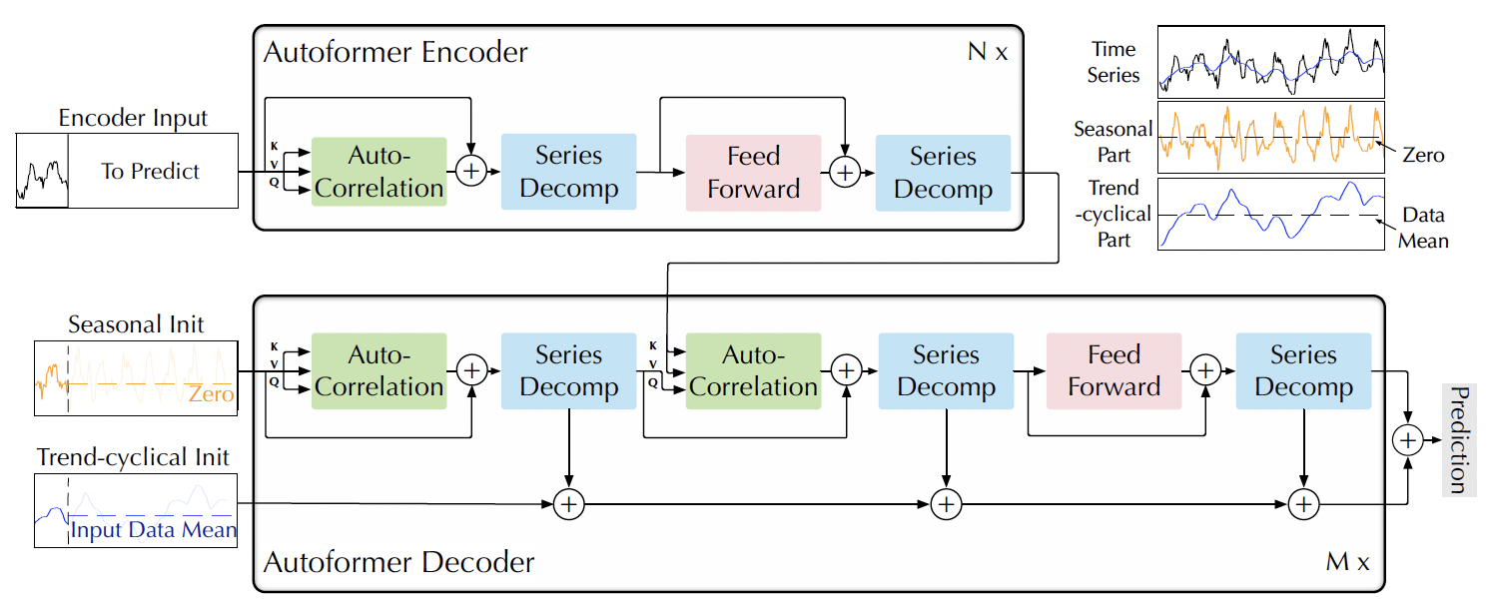
Autoformer (NeurIPS 2021)

Slide 4
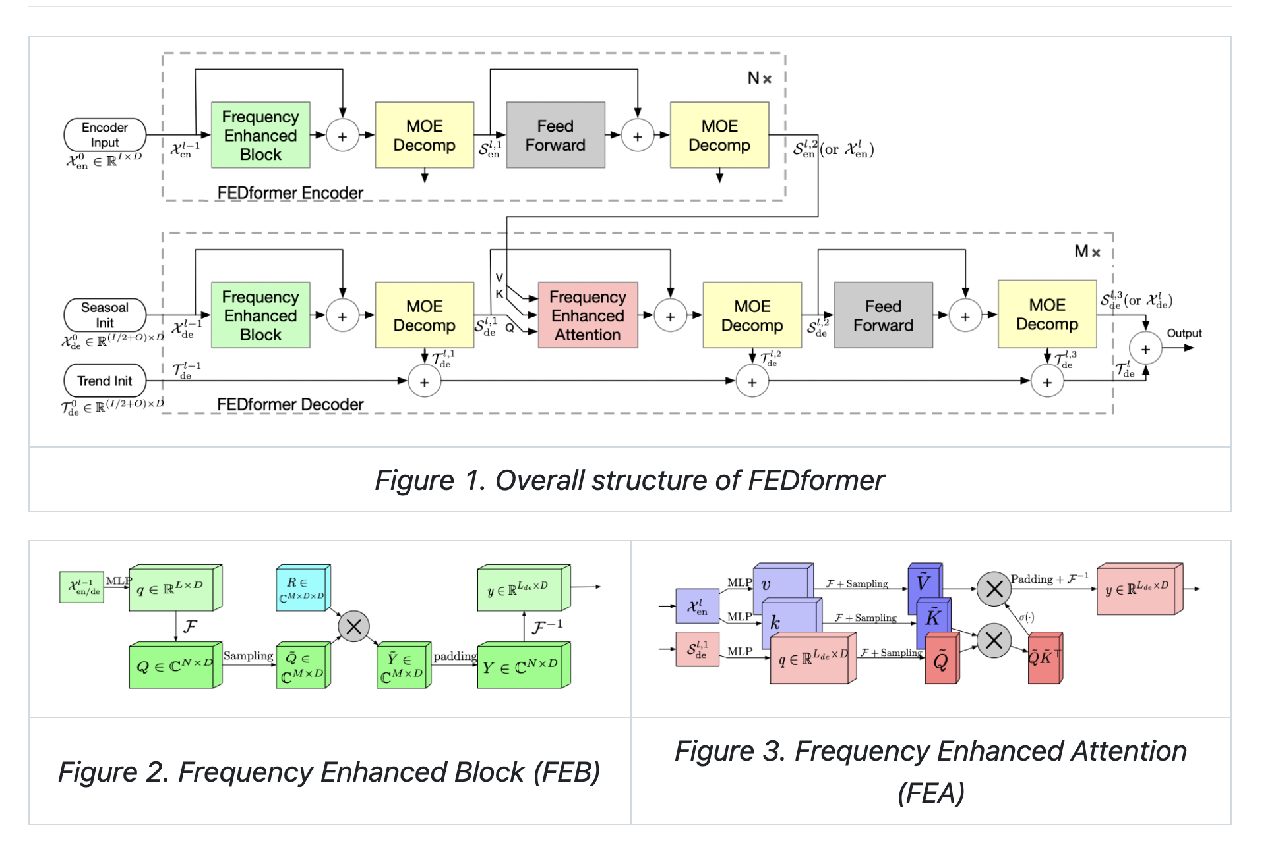
FEDFormer (ICML 2022)

Slide 5
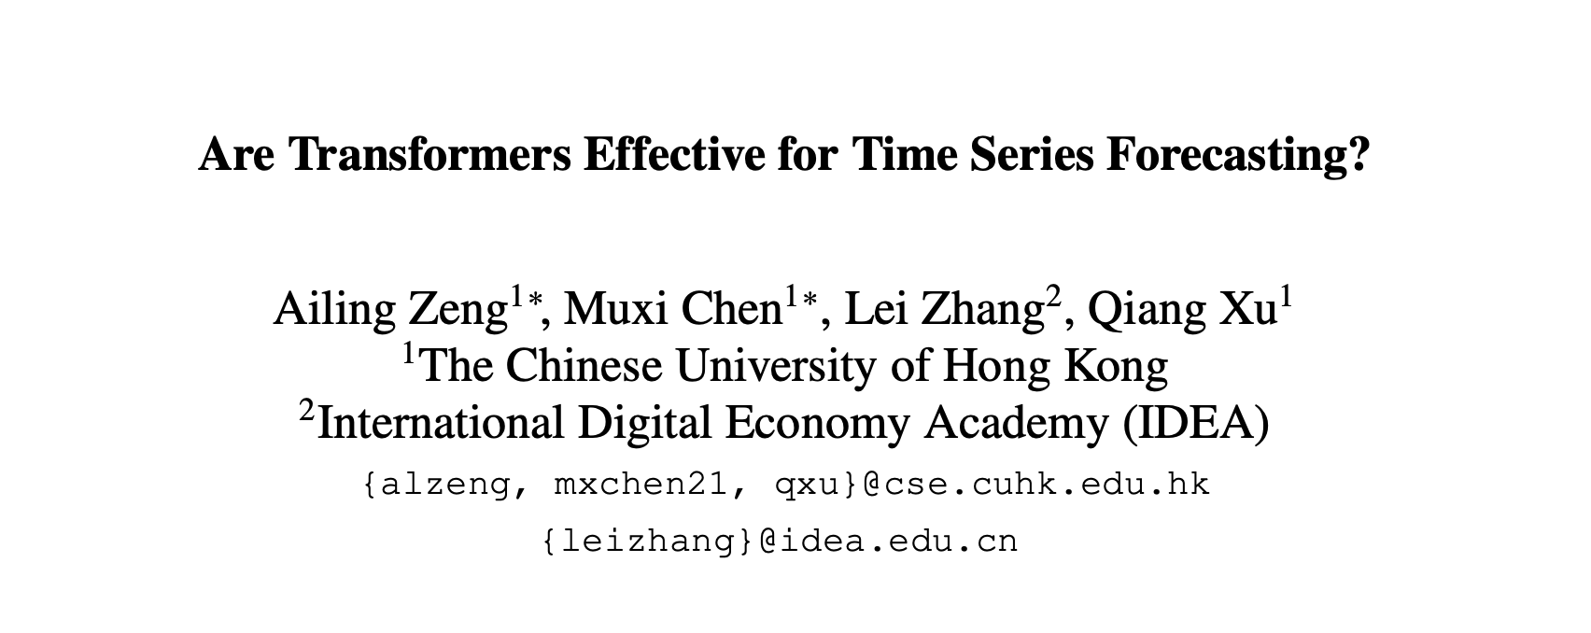
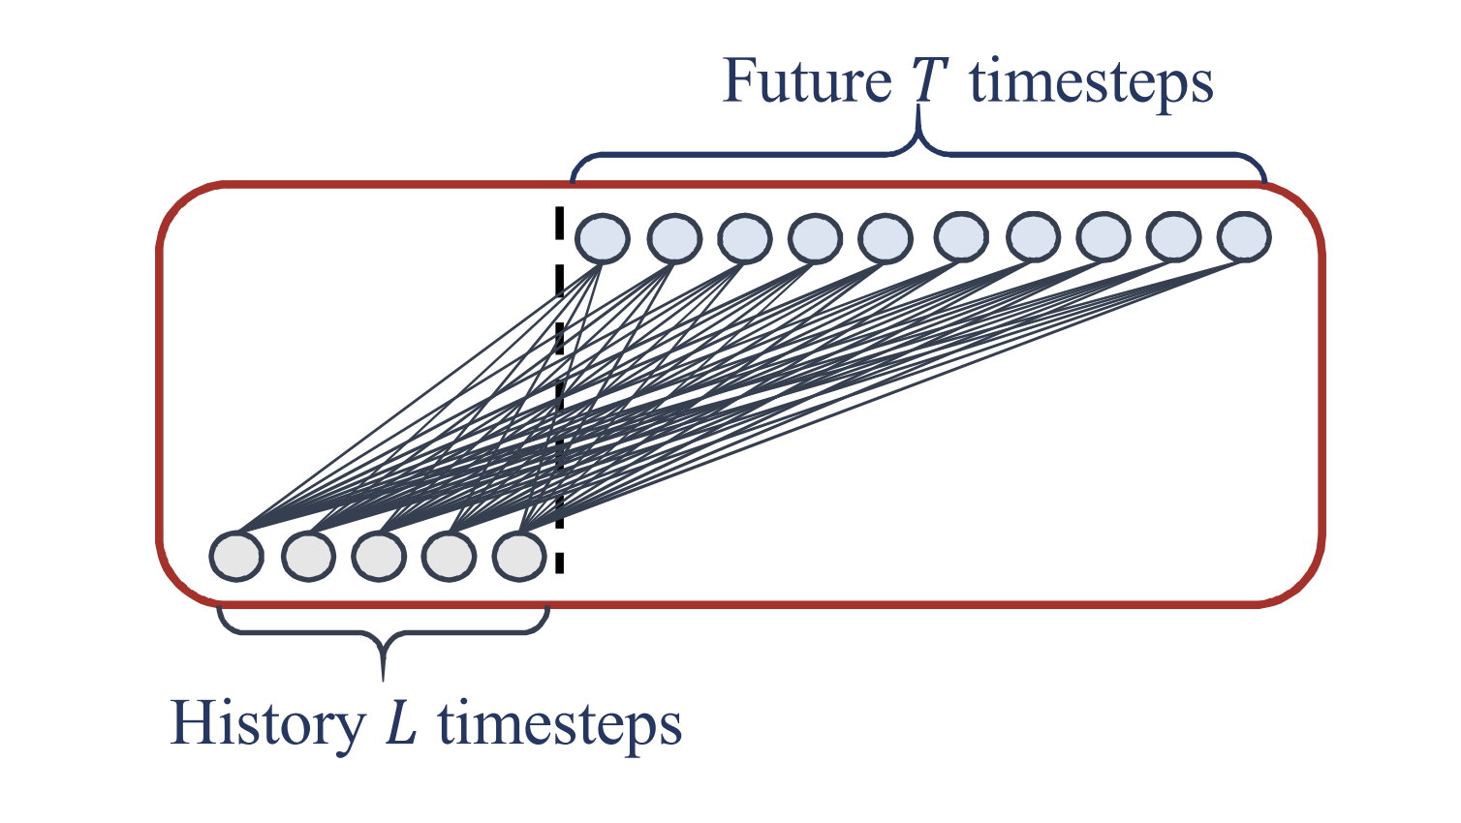
Prijelomni trenutak.. (AAAI 2023)

Slide 6
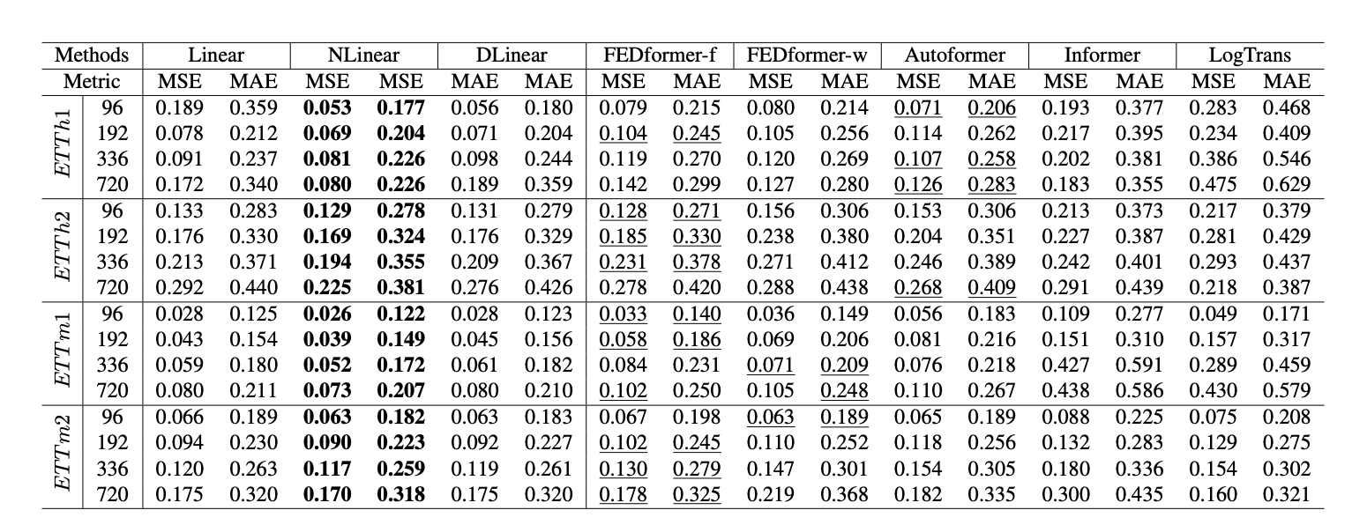
Usporedba linearnih i SOTA modela

Slide 7
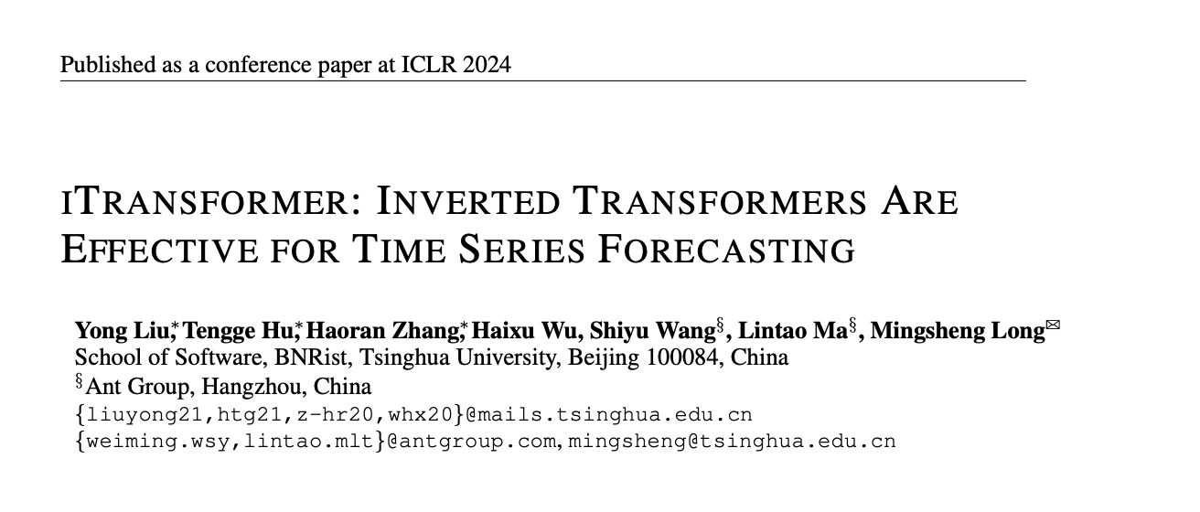
iTransformer (ICLR 2024)

Slide 8
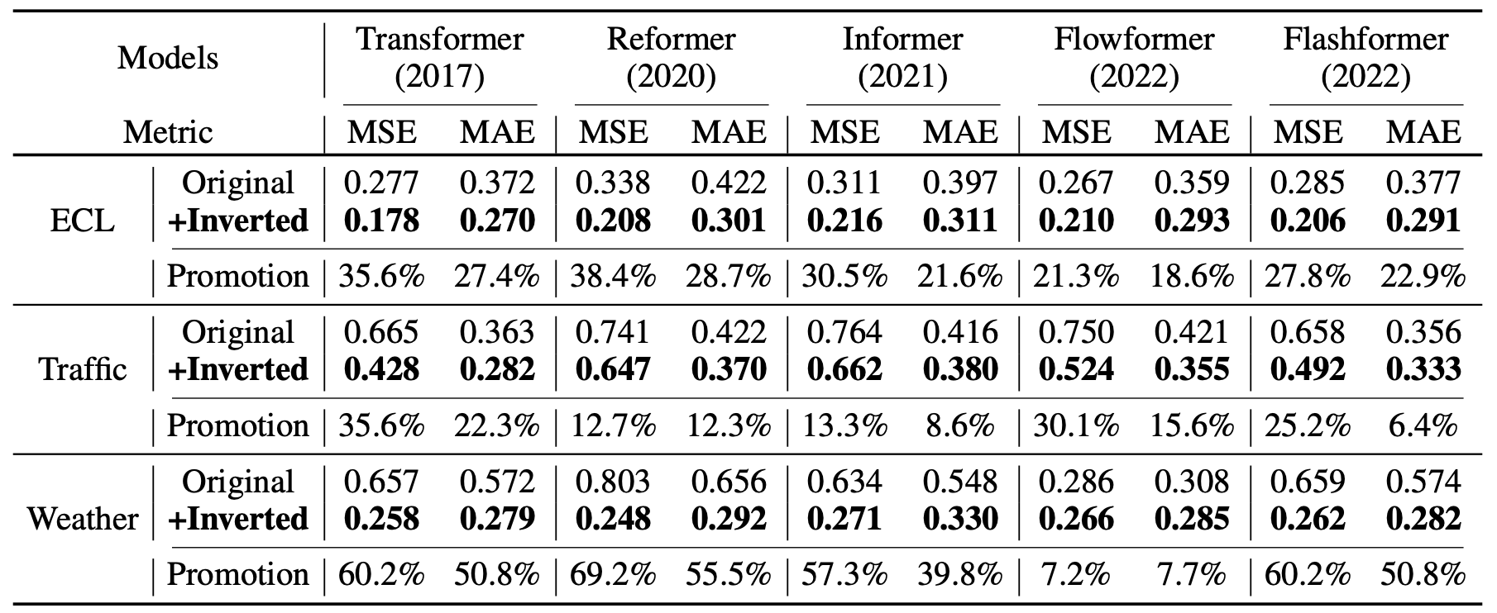
„Inverted” bolji skoro i do 70%

Slide 9
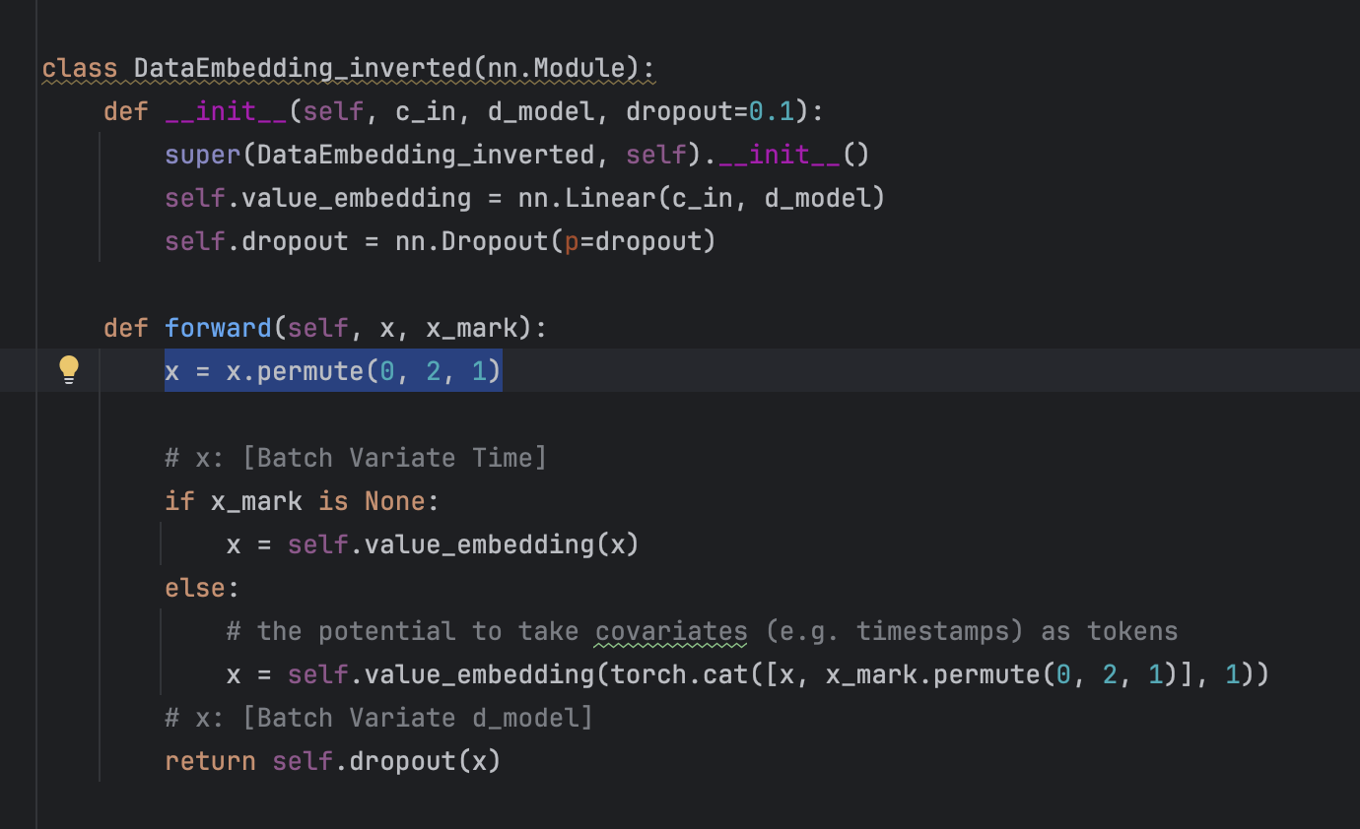
Što su napravili?

Slide 10
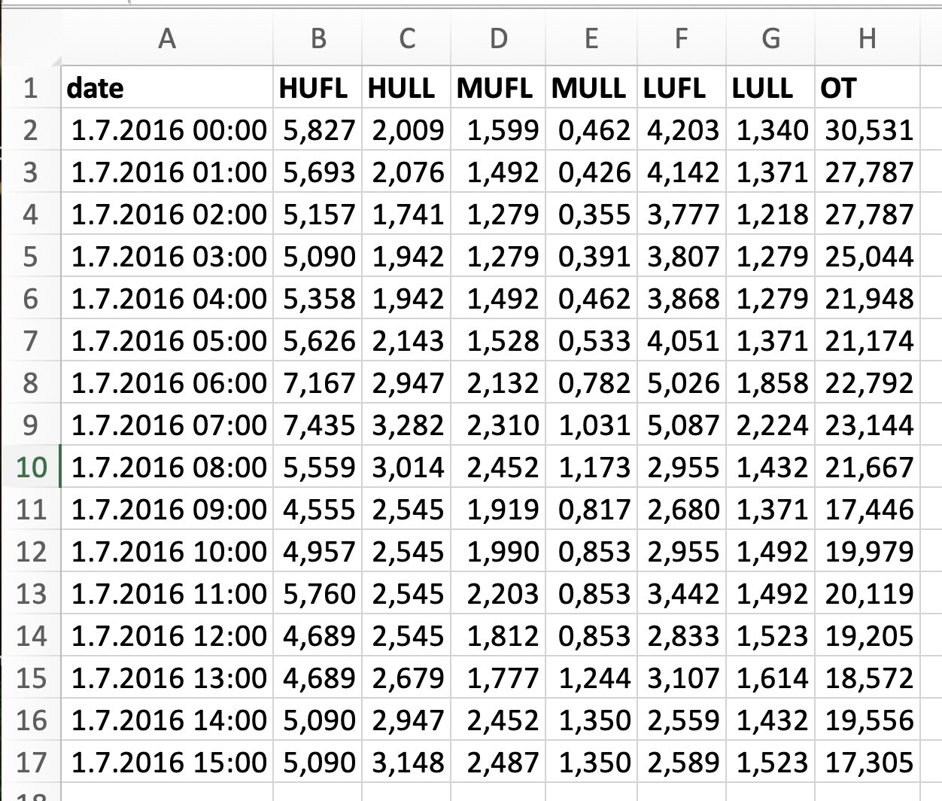

Slide 11
SOFTS (NeurIPS 2024)

Slide 12
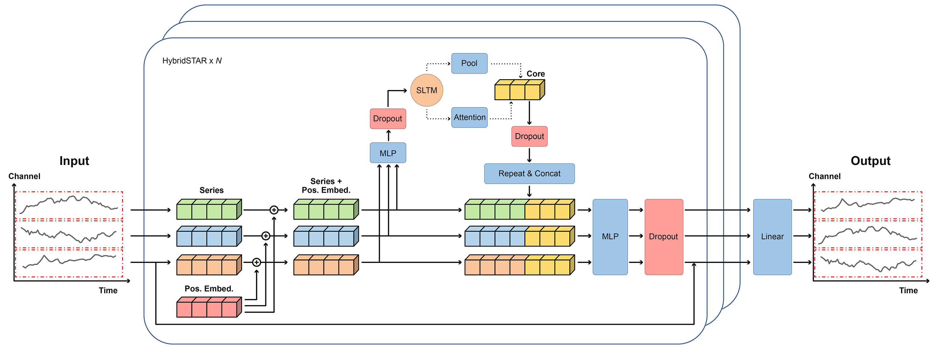
HASPFormer (naš model)

Slide 13
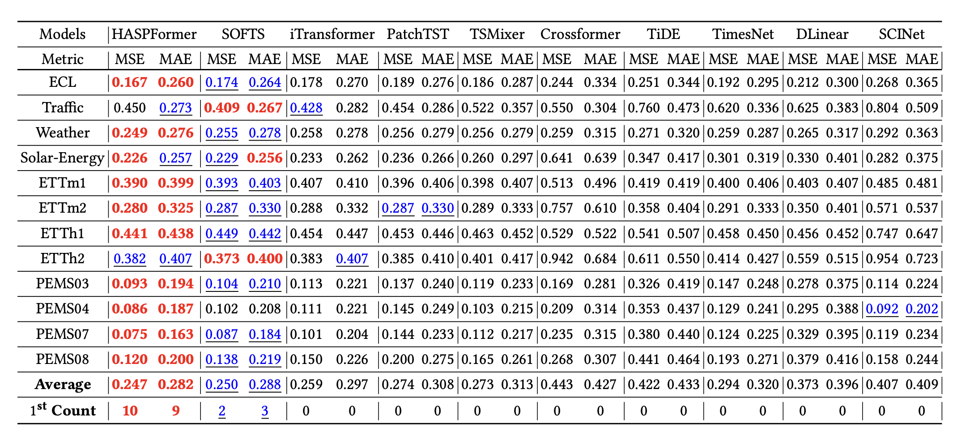
HASPFormer (točnost)

Slide 14
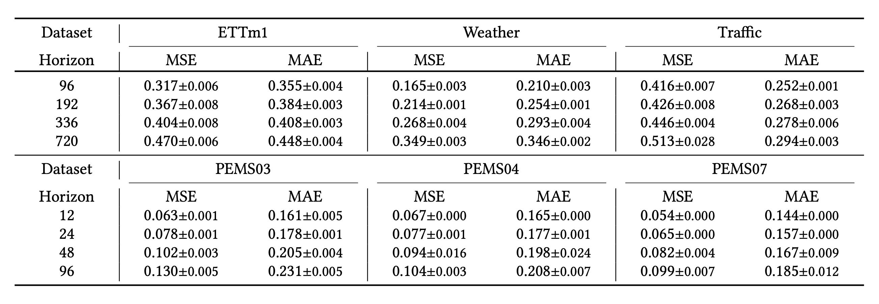
HASPFormer (robusnost)

Slide 15
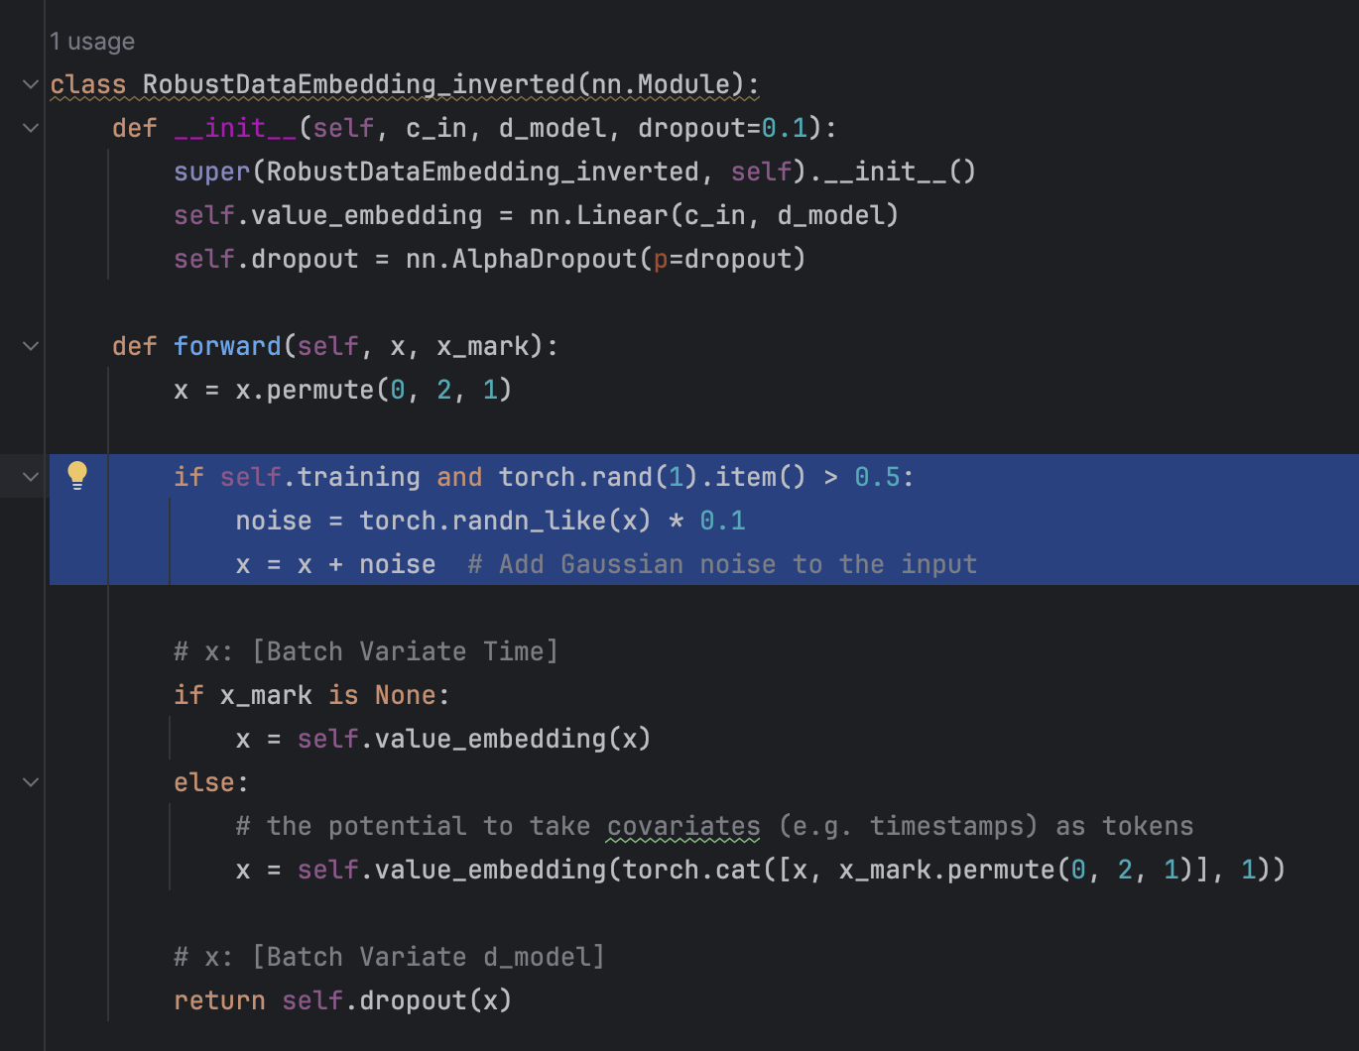
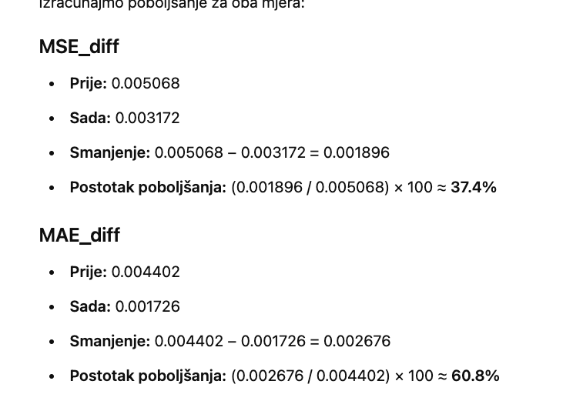

Slide 16
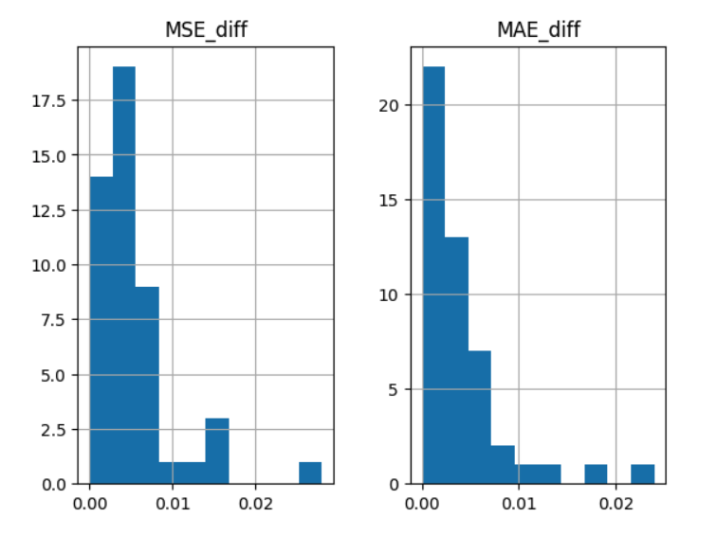
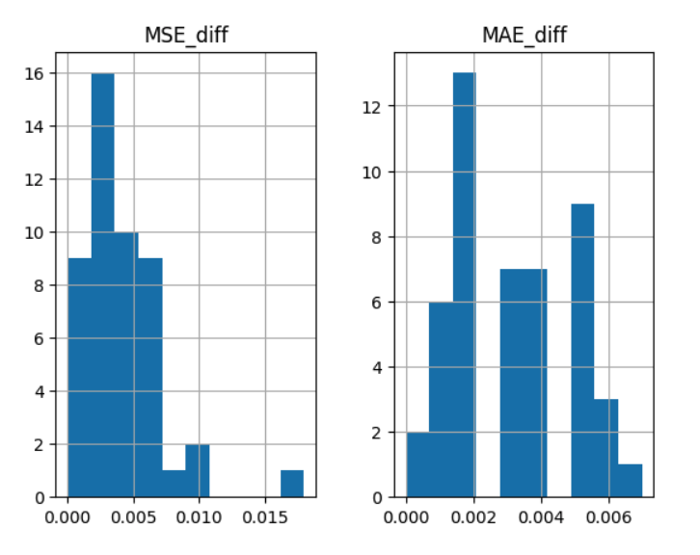
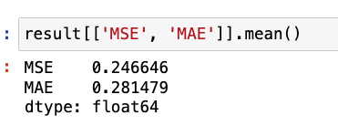
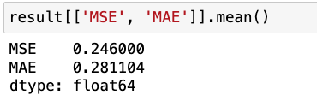

Slide 17
GitHub repo – Notebook i skripta za analizu robusnosti
https://github.com/hljubic/dei2025-robustness-analysis
Hvala na pozornosti!
Pitanja?

Slide 18
Poboljšanje robusnosti modela predviđanja vremenskih nizova HASPFormer korištenjem postupaka umjetne inteligencije i računarstva visokih performansi
Hrvoje Ljubić, mag. math. et. inf., dr. sc. Goran Martinović, red. prof., dr. sc. Tomislav Volarić, izv. prof.

